Slide 1
Chủ đề 5:
TRUYỆN DÂN GIAN LIÊN QUAN ĐẾN ĐỊA DANH TẠI THÀNH PHỐ HỒ CHÍ MINH

Slide 2
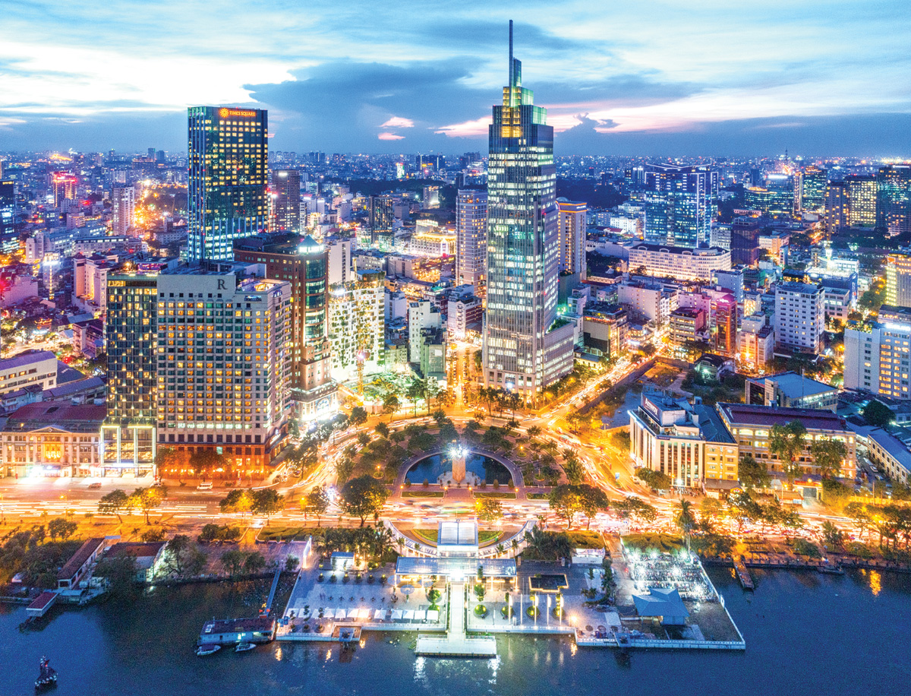
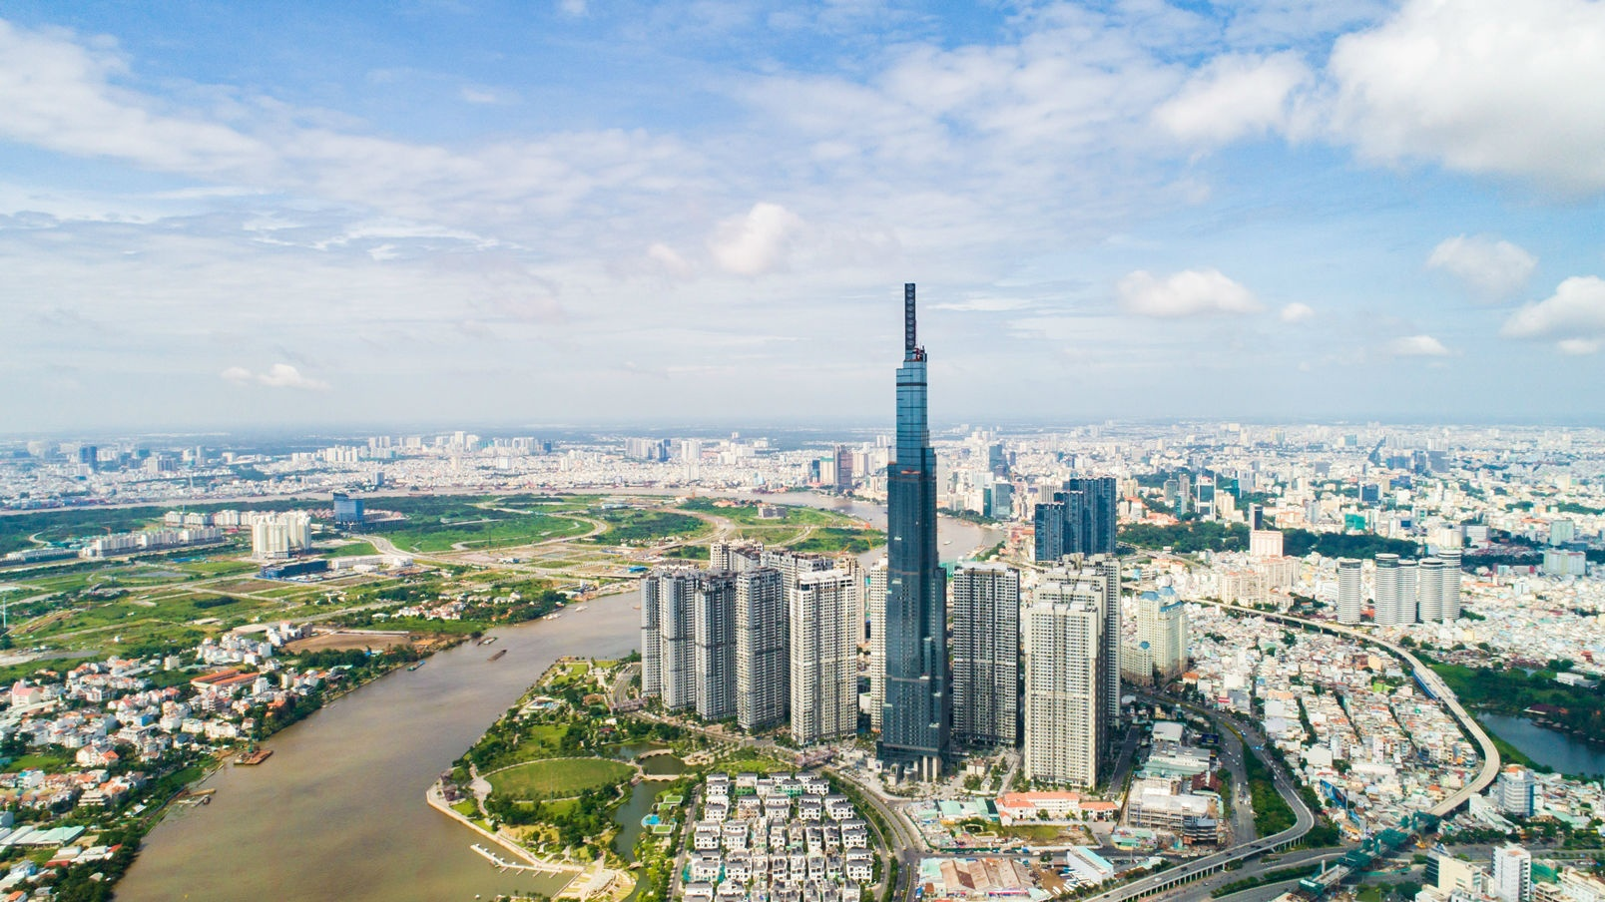

Slide 3
I. Tìm hiểu câu chuyện về một địa danh ở Thành phố Hồ Chí Minh

Slide 4
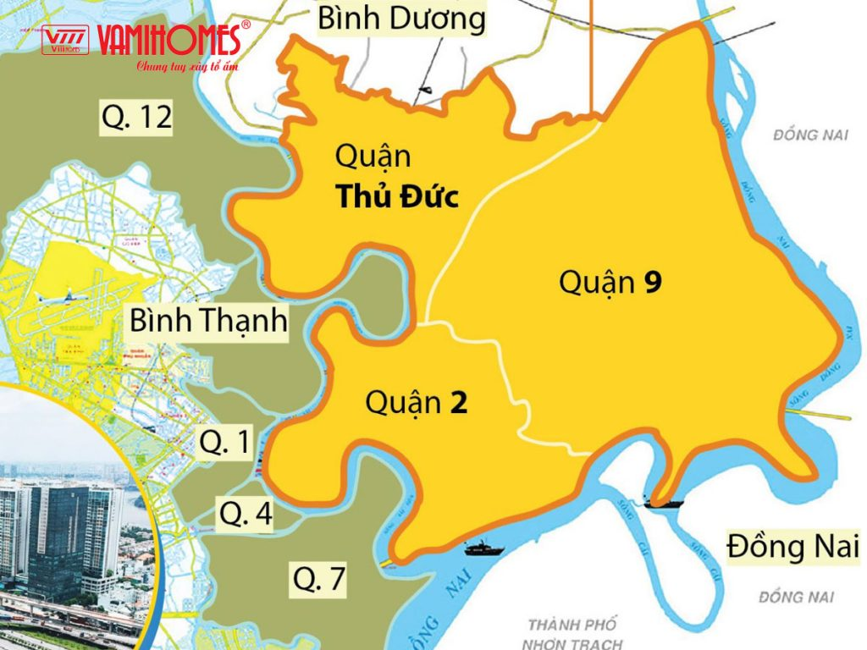

Slide 6
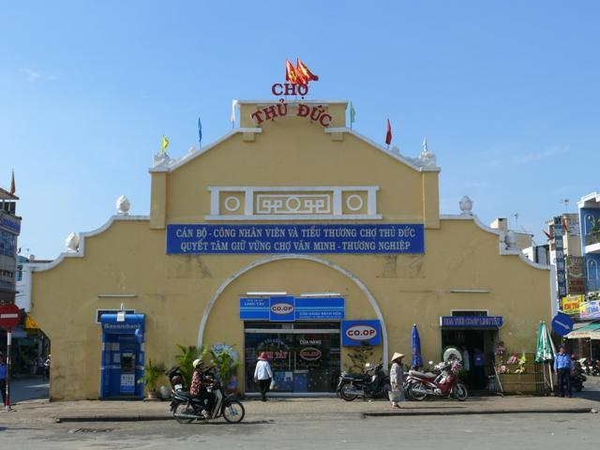

Slide 7
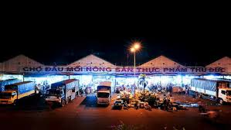

Slide 8
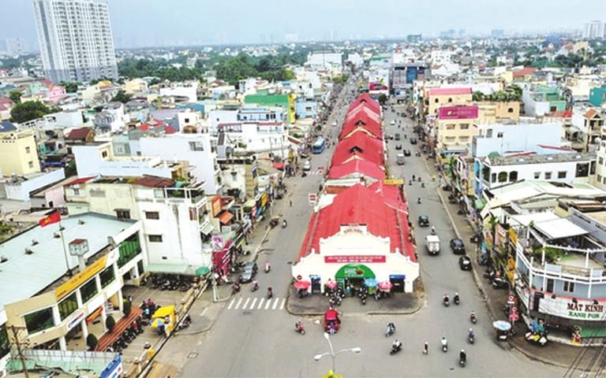

Slide 9
I. Tìm hiểu câu chuyện về một địa danh ở Thành phố Hồ Chí Minh
- Tương truyền địa danh Thủ Đức lấy từ tên hiệu “Thủ Đức” của Tạ Dương Minh (còn gọi là Tạ Huy).

Slide 10
“Theo Nghị quyết số 1111 năm 2020 của Uỷ ban Thường vụ Quốc hội về sắp xếp đơn vị hành chính cấp huyện, cấp xã và thành lập thành phố Thủ Đức thuộc Thành phố Hồ Chí Minh, thành phố Thủ Đức được thành lập dựa trên sự sáp nhập của Quận 2, Quận 9 và quận Thủ Đức. Diện tích sau khi sáp nhập là hơn 211 km2, dân số hơn 1 triệu người. Tiền đề hình thành nên thành phố Thủ Đức chính là ý tưởng quy hoạch. Khu đô thị sáng tạo, tương tác cao phía Đông”
Từ thông tin trên, hãy cho biết vai trò của Thủ Đức đối với sự phát triển chung của Thành phố Hồ Chí Minh?
-Thành phố Thủ Đức chính là ý tưởng quy hoạch Khu đô thị sáng tạo, tương tác cao phía Đông

Slide 11
I. Tìm hiểu câu chuyện về một địa danh ở Thành phố Hồ Chí Minh
- Tương truyền địa danh Thủ Đức lấy từ tên hiệu “Thủ Đức” của Tạ Dương Minh (còn gọi là Tạ Huy).
-Thành phố Thủ Đức chính là ý tưởng quy hoạch Khu đô thị sáng tạo, tương tác cao phía Đông.

Slide 12
Luyện tập
1. Chọn tên địa danh tương ứng với các hình ảnh dưới đây:
Bến Bình Đông
Toà nhà Landmark 81
Sông Sài Gòn
Chợ Lớn
Phố đi bộ Nguyễn Huệ
Dinh Độc Lập

Slide 13
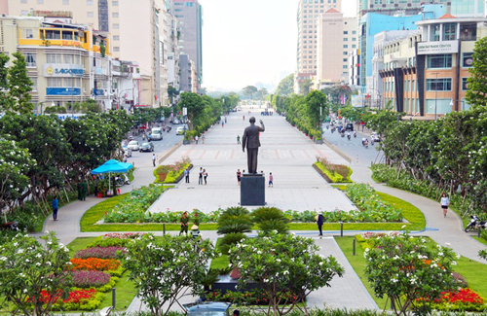
Luyện tập
1. Chọn tên địa danh tương ứng với các hình ảnh dưới đây:
Phố đi bộ Nguyễn Huệ

Slide 14
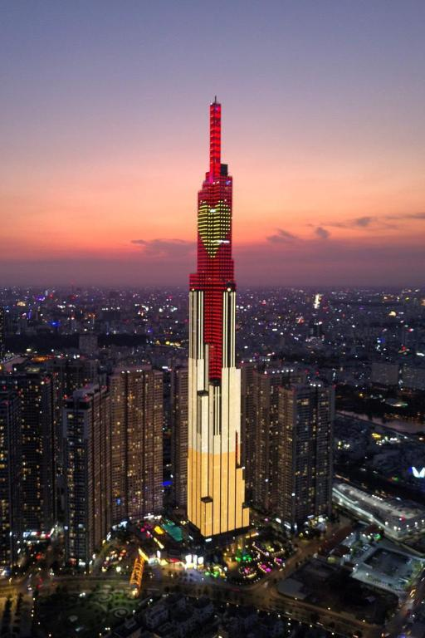
Toà nhà Landmark 81

Slide 15
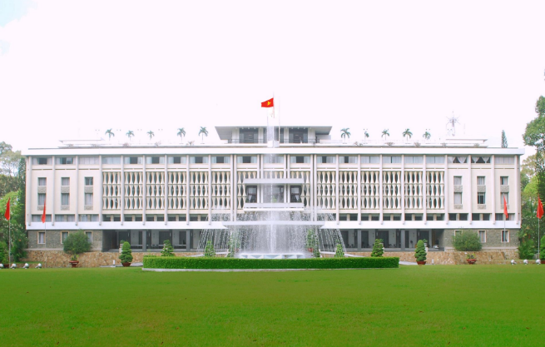
Dinh Độc Lập

Slide 16
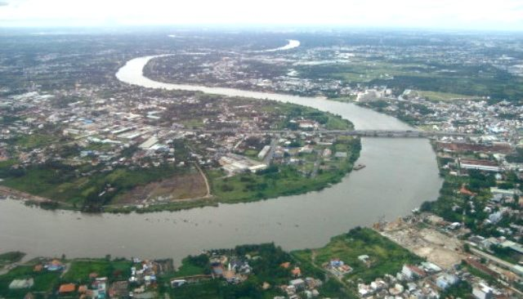
Sông Sài Gòn

Slide 17
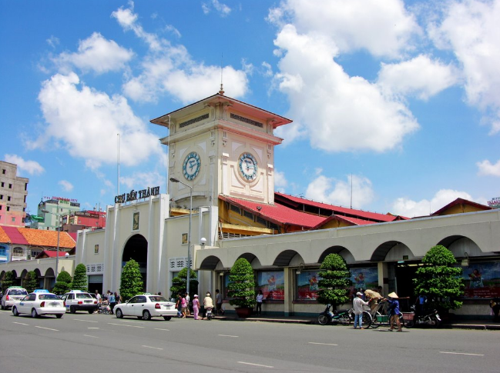
Chợ Lớn

Slide 18
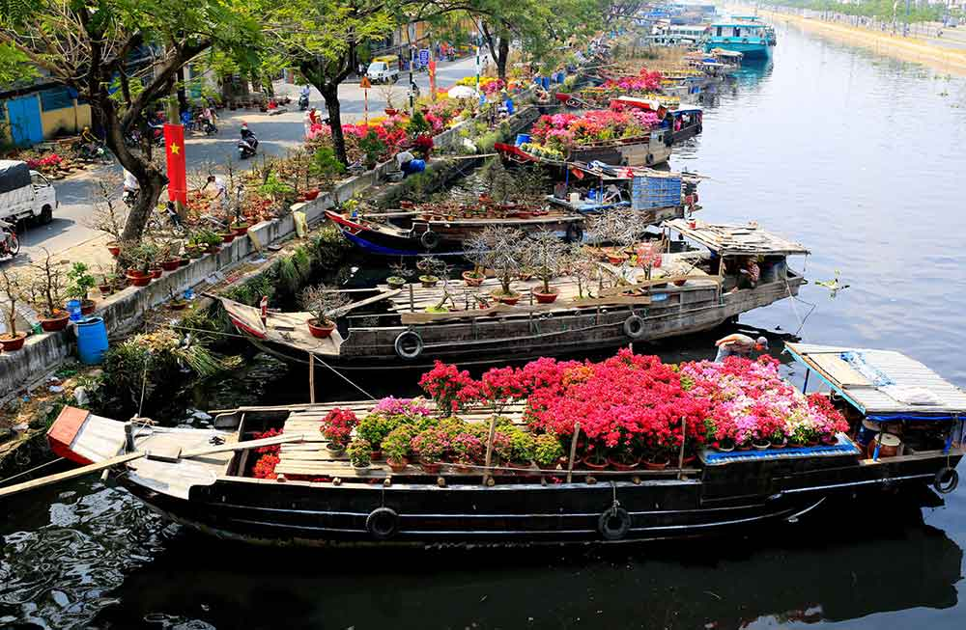
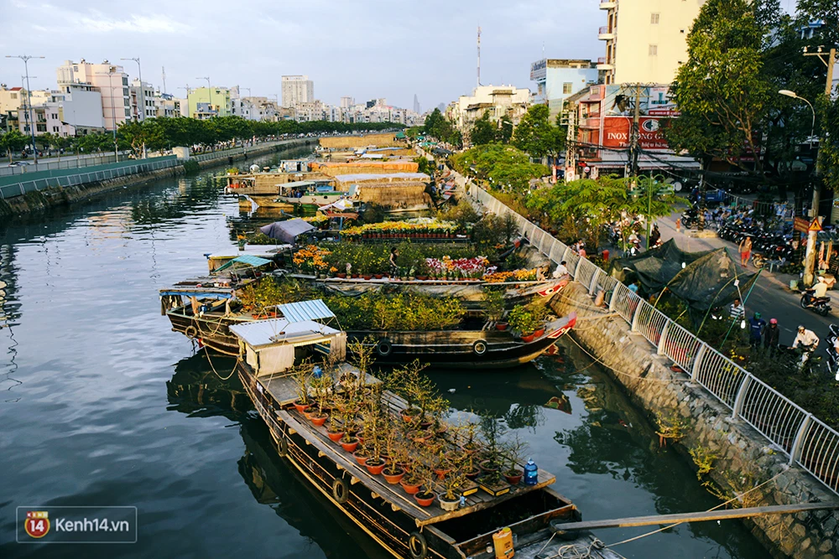
Bến Bình Đông

Slide 19
Chú thích
Địa danh: là tên các địa hình khác nhau, tên nơi cư trú, tên hành chính, tên công trình,… được con người đặt ra.Có thể phân loại địa danh như sau: – Địa danh chỉ địa hình: gồm tên các đối tượng như ao, bãi, bàu, bung, cồn, cù lao, đảo, sông, núi, rừng, hồ, khe,... – Địa danh chỉ công trình xây dựng: gồm tên các đối tượng như bến, cảng, cầu,đường phố, ga, ngã ba, nhà thờ, toà nhà, vườn hoa,... – Địa danh hành chính: gồm tên của các đơn vị như tổ dân phố, khu phố, ấp, phường, xã, thị trấn, quận, huyện, thành phố,...
– Địa danh vùng: khi một địa danh nào có thể đặt sau các từ “vùng”, “khu”, “xóm”,...thì đó là địa danh vùng. Địa danh vùng chỉ nơi không có biên giới rõ ràng, không xác định được diện tích và nhân khẩu, do quần chúng tự đặt tên và gọi.

Slide 20
1. Dựa vào cách phân loại địa danh ở phần Chú thích, em hãy cho biết Thủ Đức thuộc loại địa danh nào sau đây:
a. Địa danh chỉ địa hình b. Địa danh chỉ công trình xây dựng c. Địa danh hành chính d. Địa danh vùng

Slide 21
2. Xếp các địa danh dưới đây vào cột tương ứng với loại địa danh:
Huyện Nhà Bè, toà nhà Bitexco, sông Sài Gòn, dinh Độc Lập, quận Tân Bình, đảo Thạnh An(Cần Giờ), phường Tân Sơn Nhì (quận Tân Phú), hầm ThủThiêm, Chợ Lớn, khu Bàn Cờ (Quận 3).

Slide 22
Huyện Nhà Bè
Toà nhà Bitexco
Phường Tân
Sơn Nhì
Chợ lớn
Quận Tân Bình
Đảo Thạnh An
Khu Bàn Cờ
Dinh Độc Lập
Sông Sài Gòn
Hầm Thủ Thiêm
Địa danh chỉ địa hình | Địa danh chỉ công trình xây dựng | Địa danh hành chính | Địa danh vùng

